Slide 1


PHÂN TÍCH BIẾN ĐỘNG GIÁ XĂNG DẦU VIỆT NAM 2021-2025
NHÓM 1
Khám phá xu hướng, dự báo & ảnh hưởng kinh tế năm 2026

Slide 2
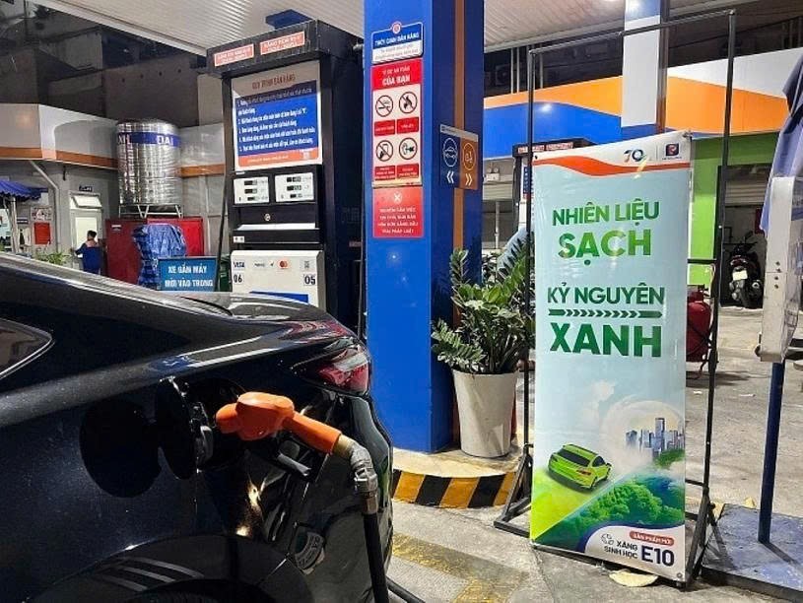
ĐỀ TÀI NÀY LÀM GÌ ?
QUÁ TRÌNH THỰC HIỆN
Phạm vi nghiên cứu
ĐỂ LÀM GÌ ?
Hiểu xu hướng
Tác động kinh tế
Kỹ năng Data
AI LÀM GÌ ?
Nhiệm vụ từng thành viên

Slide 3
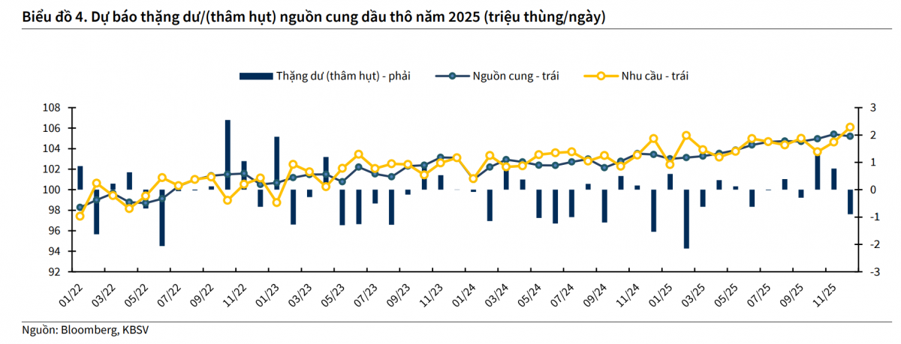
ĐỀ TÀI NÀY LÀM GÌ ?
Phạm vi nghiên cứu
Bài báo cáo tập trung khai thác dữ liệu lịch sử giá xăng dầu Việt Nam trong 5 năm qua. Trả lời các câu hỏi:
Sự biến động: Giá tăng giảm như thế nào theo từng thời kỳ?
Sản phẩm : So sánh sự chênh lệch giữa xăng E5, RON 95 và dầu Diesel.
Tác động : Ảnh hưởng của giá thế giới tới thị trường nội địa.
Hướng phát triển : Có sự biến đổi và thay thế gì trong các năm tới không ?
Khó khăn và thách thức trong quá trình phân tích ?

Slide 4
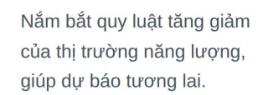
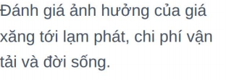
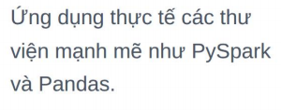
ĐỂ LÀM GÌ ?
HIỂU XU HƯỚNG
TÁC ĐỘNG KINH TẾ
KỸ NĂNG DATA

Slide 5
NHIỆM VỤ TỪNG THÀNH VIÊN
TÊN | NHIỆM VỤ
Nguyễn Thu Thảo | Thu thập dữ liệu
Hoàng Thị Quyến | Trực quan hóa biểu
Dương Quang Minh | Xử lý dữ liệu
Phạm Duy Tiến Minh | Xử lý Python
Nguyễn Giang Long | Xử lý Pyspark
Lương Quốc Đệ | Báo cáo,thuyết trình
Nguyễn Thị Hằng Nga | Slide
PHỐI HỢP NHÓM
Sử dụng github quản lý code và Zalo để trao đổi công việc

Slide 6
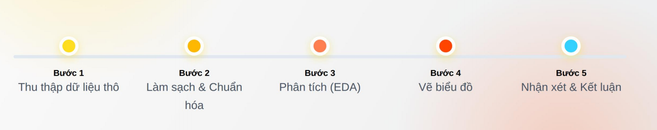
QÚA TRÌNH THỰC HIỆN
Enter or copy and paste the text you need.I want to give you the best service
Enter or copy and paste the text you need.I want to give you the best service

Slide 7

XỬ LÝ DỮ LIỆU THÔ
Làm sạch & Chuẩn hóa
Dữ liệu thô thường chứa nhiều lỗi định dạng từ các trang tin tức:
Xóa dữ liệu lỗi: Loại bỏ các giá trị âm hoặc vượt ngưỡng vô lý.
Định dạng ngày: Đưa về chuẩn ISO YYYY-MM-DD để vẽ biểu đồ.
Xử lý Null: Sử dụng phương pháp nội suy (Interpolation) cho các ô trống.
Title Here

Slide 8
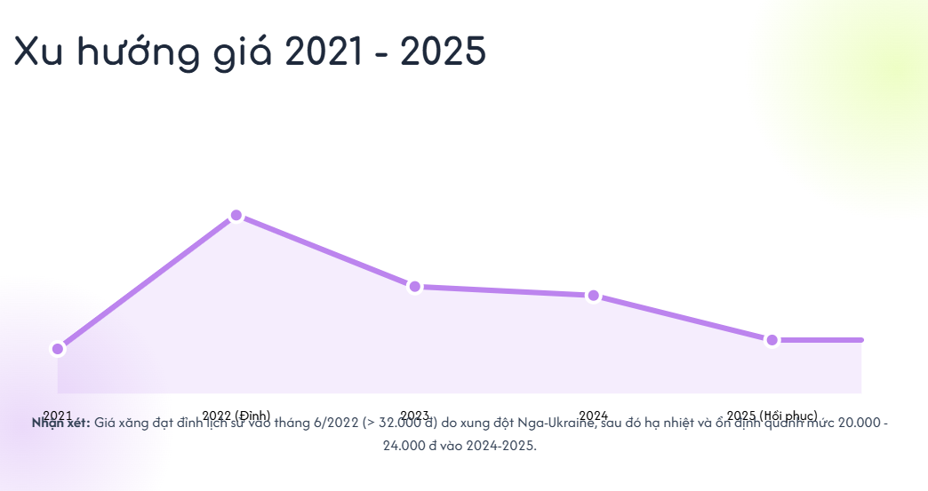
Title Here
Enter or copy and paste the text you need.I want to give you the best service.Enter or copy and paste the text you need.I want to give you the best service.Enter or copy and paste the text you need.I want to give you the best service.

Slide 9
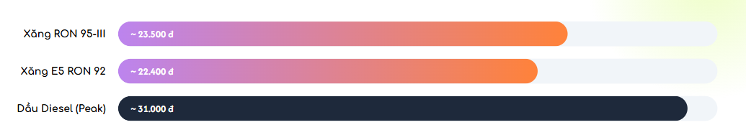
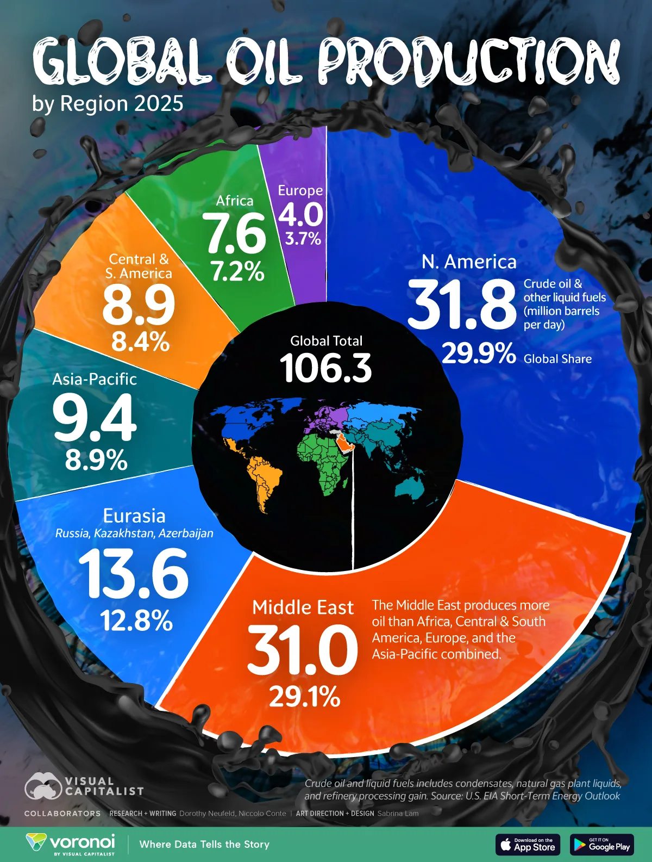
SO SÁNH CÁC LOẠI NGUYÊN LIỆU
Dầu Diesel có sự biến động lớn nhất và thường xuyên cao hơn giá xăng trong các giai đoạn khủng hoảng năng lượng toàn cầu, ảnh hưởng trực tiếp đến chi phí logistics đường dài.

Slide 10
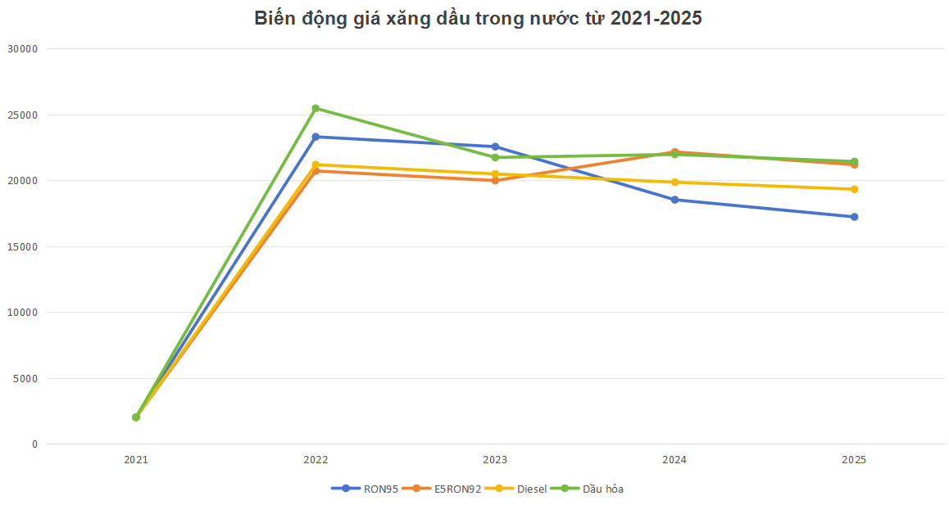

Slide 11
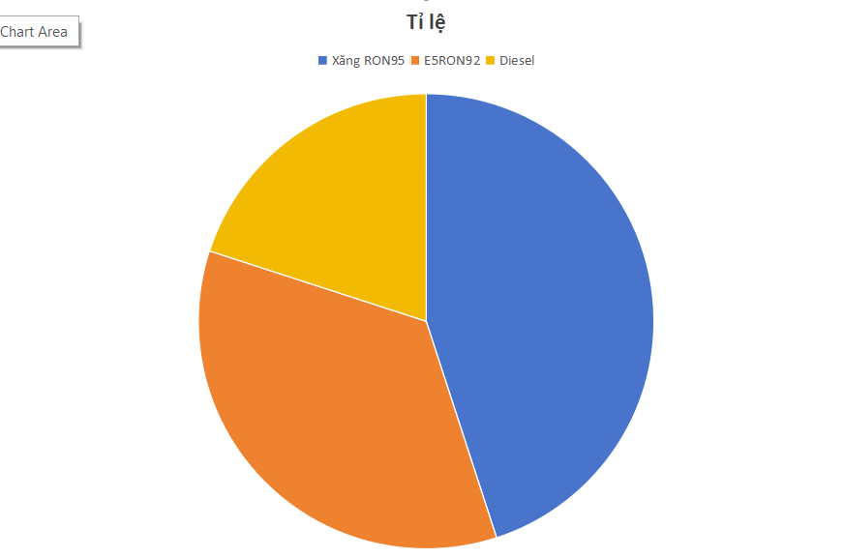
Tỉ lệ sử dụng nhiên liệu ( Ước tính )

Slide 12
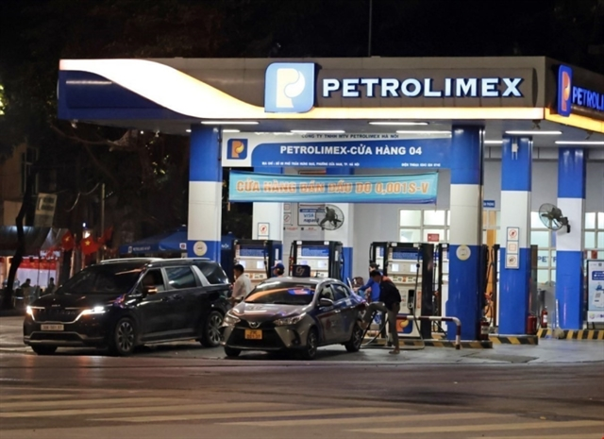
ẢNH HƯỞNG KINH TẾ VÀ ĐỜI SỐNG
"Xăng tăng - Vạn vật tăng"
Giá xăng dầu không chỉ là một con số, nó là mạch máu của nền kinh tế. Khi giá xăng biến động mạnh (2021-2025), nó tạo ra hiệu ứng dây chuyền:
Logistics: Đẩy chi phí vận tải lên cao.
Tiêu dùng: Tăng giá thực phẩm, dịch vụ.
Lạm phát: Gây áp lực trực tiếp lên chỉ số CPI.

Slide 13
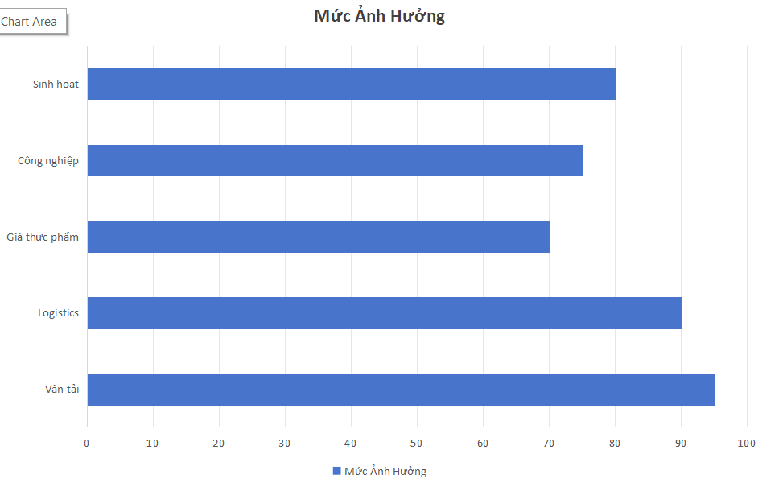

Slide 14
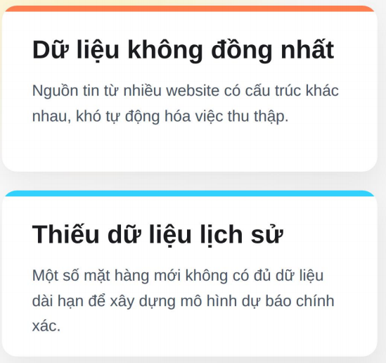
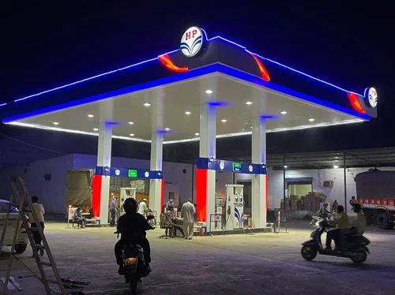
KHÓ KHĂN VÀ THÁCH THỨC

Slide 15
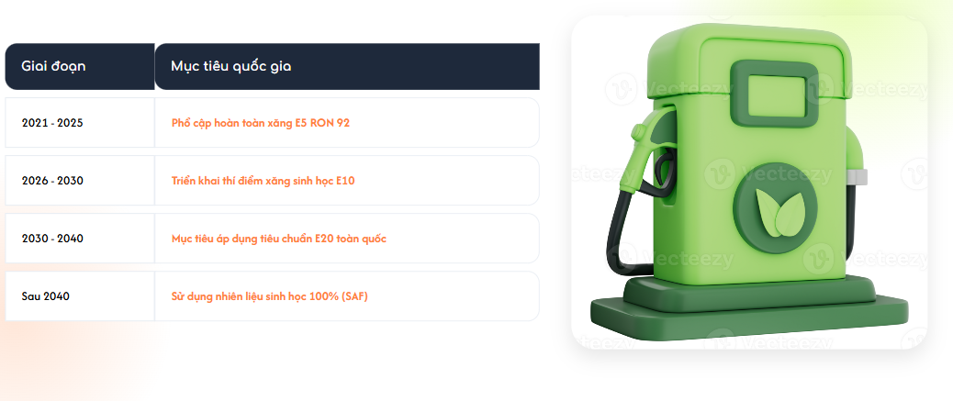
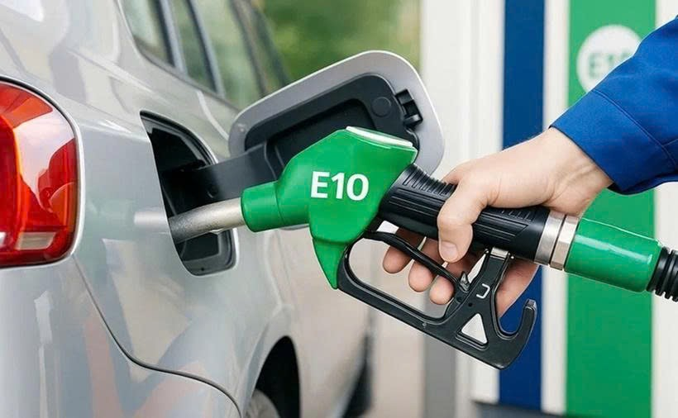
DỰ BÁO VÀ HƯỚNG PHÁT TRIỂN

Slide 16
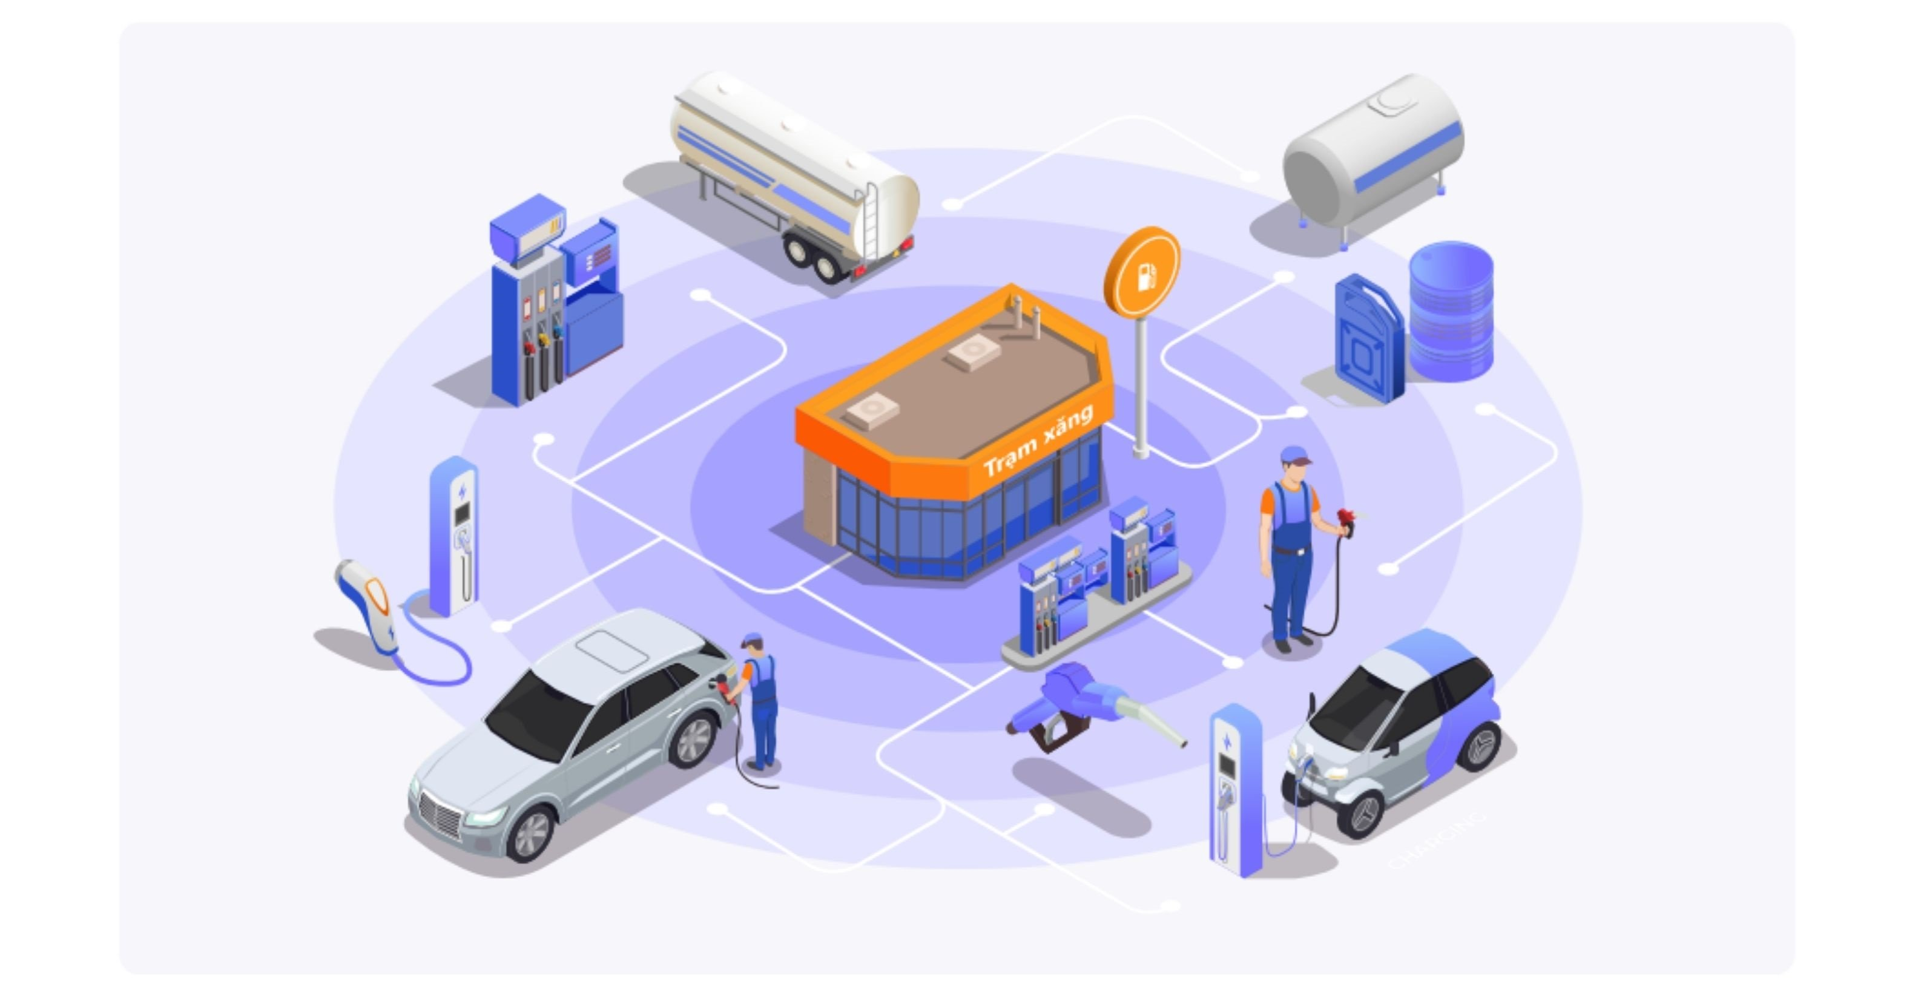
Hướng phát triển cốt lõi
Thị trường xăng sinh học sẽ không bị thay thế hoàn toàn bởi xe điện, mà sẽ tồn tại song song như một giải pháp:
- Net-Zero 2050: Cân bằng lượng phát thải giao thông.
- Bio-Butanol: Chuyển dịch từ Ethanol sang Butanol để có hiệu suất cao hơn.
- Hệ sinh thái xanh: Kết hợp giữa xe Hybrid (HEV) và xăng sinh học cao cấp.

Slide 17
Cảm ơn thầy và các bạn đã lắng nghe !

